Slide 1




HABLEMOS DEL
AUTISMO
RAQUEL VALLEJO CARRASCO

Slide 2
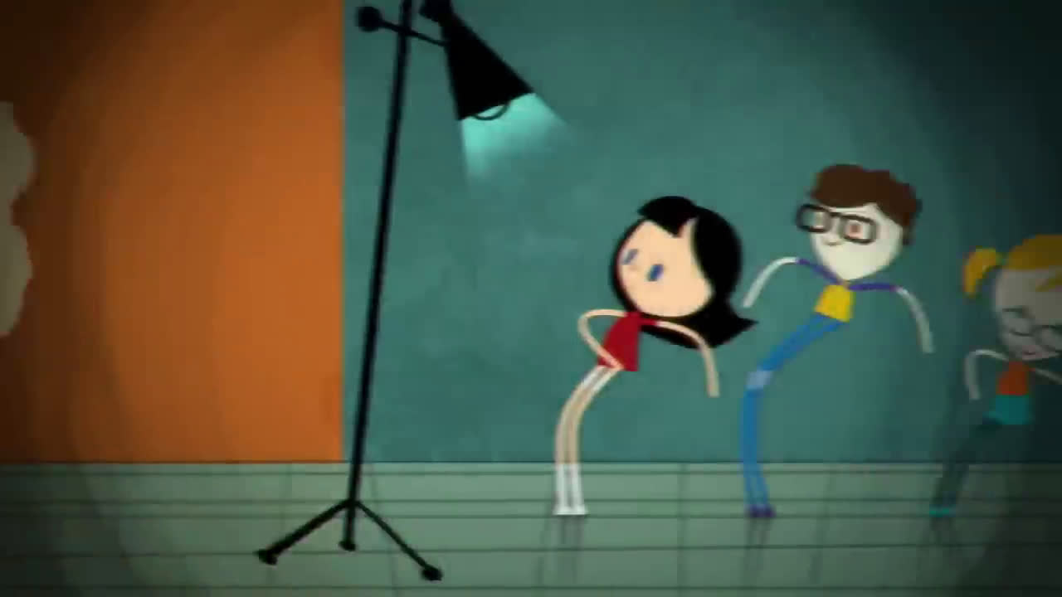

Slide 3


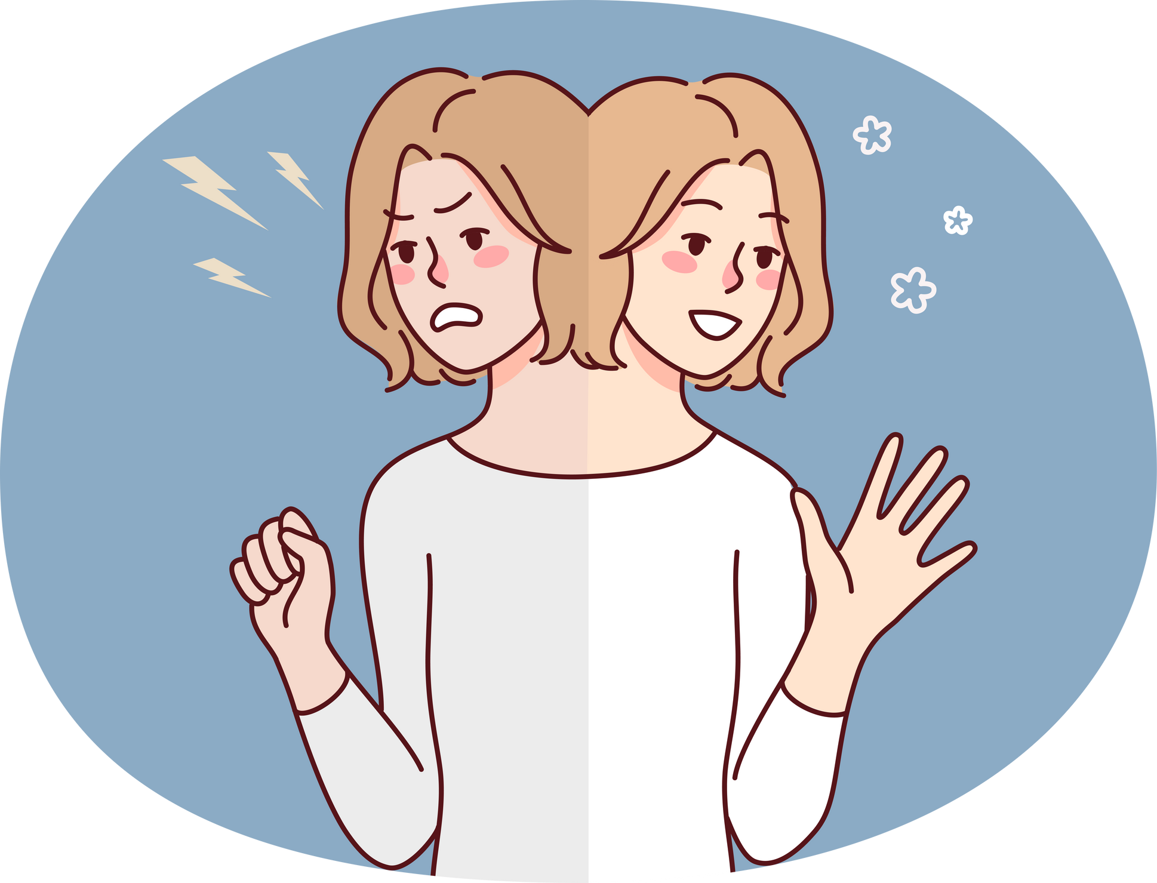
OBJETIVOS
VEN EL MUNDO DE UNA MANERA DIFERENTE
INTERACTUAN CON LOS DEMÁS DE UNA MANERA DIFERENTE
SE CALMAN Y TRANQUILZAN DE UNA MANERA DIFETENTE

Slide 4
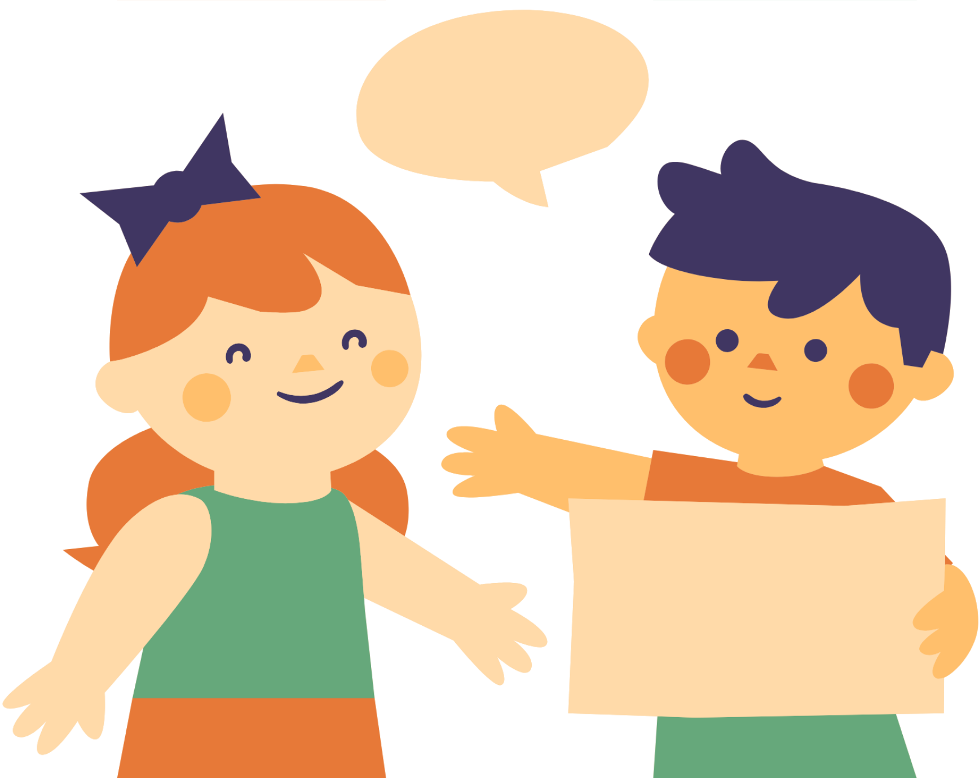

IMPORTANTE
EMPATIZAR
VALIDAR
RECONOCER Y ACEPTAR LOS SENTIMIENTOS DE OTRAS PERSONAS, SIN ENTENDERLO COMPLETAMENTE
PONERSE EN EL LUGAR DE LA OTRA PERSONA
SER UN BUEN COMPAÑERO
AMABLES, COMPRESNVOS, PACIENTES Y INCLUSIVOS

Slide 5
Kahoot!
KAHOOT!!

Slide 6

¿QUÉ ES EL AUTISMO?
Una enfermedad
Una discapacidad física
Un trastorno del desarrollo

Slide 7

¿QUÉ ES EL AUTISMO?
Una enfermedad
Una discapacidad física
Un trastorno del desarrollo

Slide 8
¿CUÁL DE ESTAS SITUACIONES PUEDE SER DESAFIANTE PARA ALGUIEN CON AUTISMO?
Jugar con amigos en el parque
Ver la televisión en casa
Estar rodeado de muchas personas en un lugar ruidoso

Slide 9
¿CUÁL DE ESTAS SITUACIONES PUEDE SER DESAFIANTE PARA ALGUIEN CON AUTISMO?
Jugar con amigos en el parque
Ver la televisión en casa
Estar rodeado de muchas personas en un lugar ruidoso

Slide 10
¿QUÉ SIGNIFICA TENER EMPATÍA CON ALGUIEN CON AUTISMO?
Comprender cómo se sienten y tratar de ayudarlos
Ignorar sus sentimientos
Burlarse de ellos

Slide 11
¿QUÉ SIGNIFICA TENER EMPATÍA CON ALGUIEN CON AUTISMO?
Comprender cómo se sienten y tratar de ayudarlos
Ignorar sus sentimientos
Burlarse de ellos

Slide 12
¿CUÁL DE ESTOS COMPORTAMIENTOS PODRÍA MOSTRAR UN NIÑO CON AUTISMO?
Ser extremadamente ordenado y organizado
Saltar y correr constantemente sin razón
No querer hablar con nadie nunca

Slide 13
¿CUÁL DE ESTOS COMPORTAMIENTOS PODRÍA MOSTRAR UN NIÑO CON AUTISMO?
Ser extremadamente ordenado y organizado
Saltar y correr constantemente sin razón
No querer hablar con nadie nunca

Slide 14
¿POR QUÉ ES IMPORTANTE SER AMABLE Y COMPRENSIVO CON LAS PERSONAS CON AUTISMO?
Porque no les gusta hablar con los demás
Porque son diferentes
Porque todos merecen respeto y comprensión

Slide 15
¿POR QUÉ ES IMPORTANTE SER AMABLE Y COMPRENSIVO CON LAS PERSONAS CON AUTISMO?
Porque no les gusta hablar con los demás
Porque son diferentes
Porque todos merecen respeto y comprensión

Slide 16
¿QUÉ PUEDEN HACER LOS AMIGOS PARA AYUDAR A UN NIÑO CON AUTISMO A SENTIRSE INCLUIDO?
Invitarlo a jugar y ser pacientes
Reírse de él
Ignorarlo

Slide 17
¿QUÉ PUEDEN HACER LOS AMIGOS PARA AYUDAR A UN NIÑO CON AUTISMO A SENTIRSE INCLUIDO?
Invitarlo a jugar y ser pacientes
Reírse de él
Ignorarlo

Slide 18
¿QUÉ SIGNIFICA VALIDAR LOS SENTIMIENTOS DE ALGUIEN CON AUTISMO?
Ignorar lo que sienten
Burlarse de ellos
Reconocer y aceptar sus emociones

Slide 19
¿QUÉ SIGNIFICA VALIDAR LOS SENTIMIENTOS DE ALGUIEN CON AUTISMO?
Ignorar lo que sienten
Burlarse de ellos
Reconocer y aceptar sus emociones

Slide 20
¿CÓMO PUEDEN LOS NIÑOS CON AUTISMO COMUNICARSE SI TIENEN DIFICULTADES PARA HABLAR?
Usar gestos, imágenes, etc.
Hablar muy alto
No pueden comunicarse

Slide 21
¿CÓMO PUEDEN LOS NIÑOS CON AUTISMO COMUNICARSE SI TIENEN DIFICULTADES PARA HABLAR?
Usar gestos, imágenes, etc.
Hablar muy alto
No pueden comunicarse

Slide 22
¿CUÁL DE ESTAS ACTIVIDADES PODRÍA SER ÚTIL PARA ALGUIEN CON AUTISMO?
Tener una rutina establecida
Hacer ruidos fuertes constantemente
Cambiar las cosas sin previo aviso

Slide 23
¿CUÁL DE ESTAS ACTIVIDADES PODRÍA SER ÚTIL PARA ALGUIEN CON AUTISMO?
Tener una rutina establecida
Hacer ruidos fuertes constantemente
Cambiar las cosas sin previo aviso

Slide 24
¿POR QUÉ ES IMPORTANTE ACEPTAR Y RESPETAR LAS DIFERENCIAS DE LOS DEMÁS?
Porque no importa lo que piensen los demás
Porque todos deberían ser iguales
Porque todos somos únicos y especiales

Slide 25
¿POR QUÉ ES IMPORTANTE ACEPTAR Y RESPETAR LAS DIFERENCIAS DE LOS DEMÁS?
Porque no importa lo que piensen los demás
Porque todos deberían ser iguales
Porque todos somos únicos y especiales

